Slide 1
Understanding of
Neural Network
Minsu Jeong

Slide 2
Concept of
Neural Network

Slide 3


Concept of Neural Network
Problem
문제 : 컴퓨터에게 데이터를 주고 고양이인지 개인지 판단하기
https://memory-log.tistory.com/59
https://www.ajunews.com/view/20191225170747613

Slide 4
Concept of Neural Network
Paradigm Shift
기존의 코딩
앞으로의 코딩
Input
Input
If ~
else ~
If ~
else ~
50 30
5 40 8
54 28
50 6 7 2
Output
Output
Notes:
기존의 코딩 : 언어 프로그램의 문법에 맞는 조건문, 반복문 사용
앞으로의 코딩 : 데이터들을 입력으로 넣으면 원하는 값이 출력이 되도록 만드는 것

Slide 5
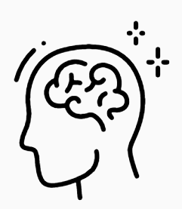
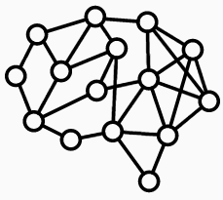
Concept of Neural Network
Concept
Notes:
신경회로 또는 신경의 망으로, 현대적 의미에서는 인공 뉴런이나 노드로 구성된 인공 신경망

Slide 6
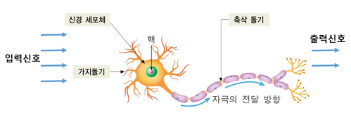
Concept of Neural Network
Perceptron
https://gomguard.tistory.com/177

Slide 7
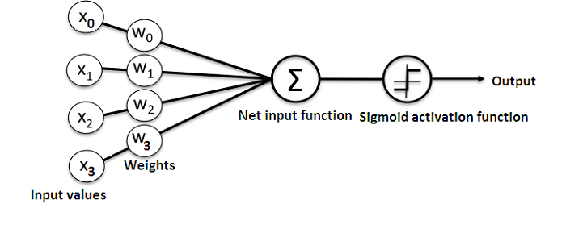
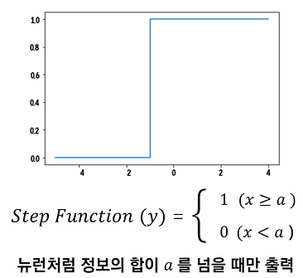
Concept of Neural Network
Perceptron
https://memory-log.tistory.com/59
https://www.ajunews.com/view/20191225170747613

Slide 8

Concept of Neural Network
Neural Network

Slide 9
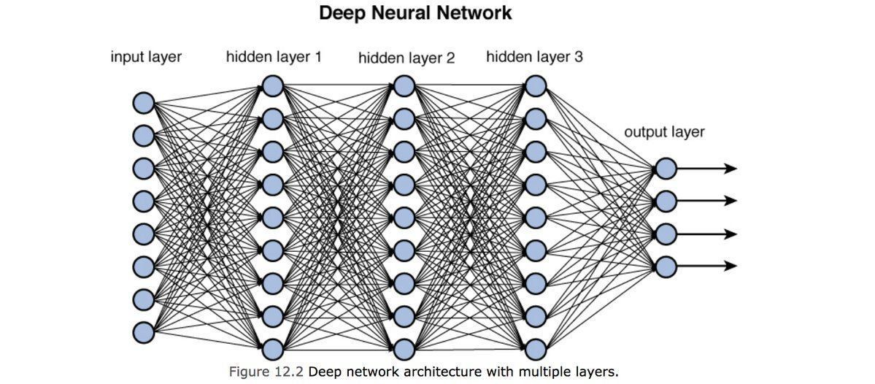
Concept of Neural Network
DNN
https://towardsdatascience.com/training-deep-neural-networks-9fdb1964b964

Slide 10

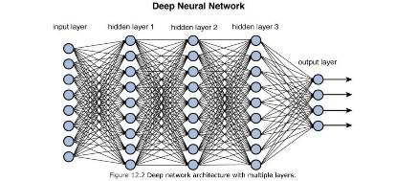
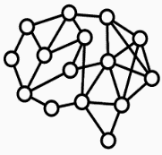
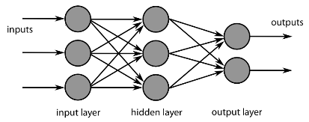

Concept of Neural Network
Doubt

Slide 11

Concept of Neural Network
Problems
Underfitting(과소적합)
Slow(느림)
Overfitting(과대적합)
Notes:
과소적합 : 학습이 잘 안되거나
Slow : 학습이 너무 느려서 대체 언제 끝날지 예상이 안되는 경우
과대적합 : 학습은 겨우 된 것처럼 느껴지지만 융통성이 하나도 없는 경우

Slide 12
Underfitting

Slide 13
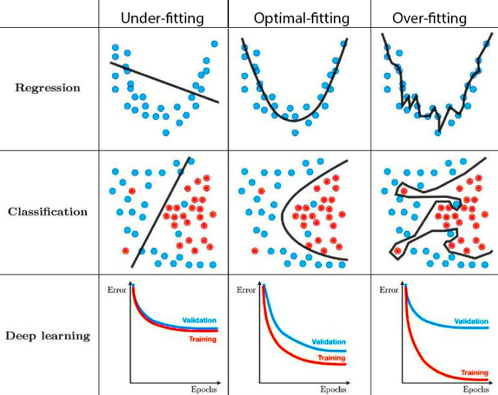
Underfitting
Problem
https://towardsdatascience.com/techniques-for-handling-underfitting-and-overfitting-in-machine-learning-348daa2380b9
Notes:
정상과 underfitting 비교

Slide 14
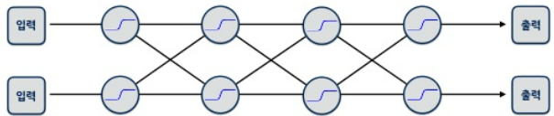
Underfitting
Problem
Neural Network의 학습 방법 : Back-Propagation
현재 내가 틀린정도를 ‘미분(기울기)’를 구하여 역방향으로 반복하며 업데이트를 진행

Slide 15
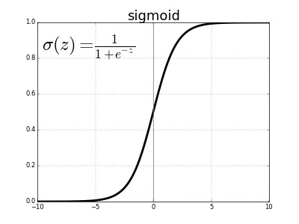
Underfitting
Problem
문제점 : sigmoid 함수 사용
이 부분은 미분(기울기) 값이 0이 아닌 것들이 존재
이 부분은 미분(기울기)값이 모두 0

Slide 16
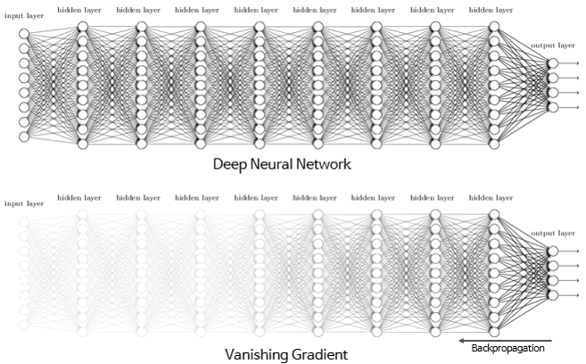
Underfitting
Vanishing Gradient
레이어가 깊을수록 업데이트가 사라져 감 -> (Underfitting)
Notes:
Neural Network가 많은 Layer 일수록 초기 입력 값은 각각의 Layer에서 나온 값들을 곱하여준 만큼의 결과에 영향을 끼치는 것이기 때문에 그 값이 매우 작아지게 됩니다. 이러한 현상을 기울기 소실이라고 합니다.

Slide 17
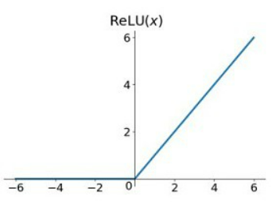
Underfitting
Solution
Sigmoid 함수 -> ReLU 함수
양의 구간에서 모든 미분 값(1)이 있다.

Slide 18
Slow

Slide 19
Slow
Problem
Neural Network가 가중치 parameter들을 최적화하는 방법
“Gradient Decent”
Loss Function의 현 가중치에서 기울기(gradient)를 구해서 loss를 0에 가깝게 줄일 수 있도록 업데이트해서 나감

Slide 20
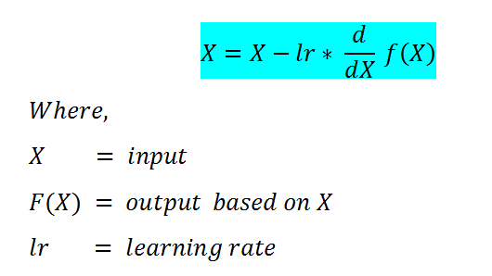

Slow
Problem
현재 가진 weight 세팅에서 자신이 가진 데이터를 모두 넣으면 전체 에러가 계산됨

Slide 21
Slow
Problem
현재 가진 weight 세팅에서 자신이 가진 데이터를 모두 넣으면 전체 에러가 계산됨
만약 train데이터가 수십 억 개라면 1epoch 당 수십 억 개의 데이터를 넣는다?

Slide 22
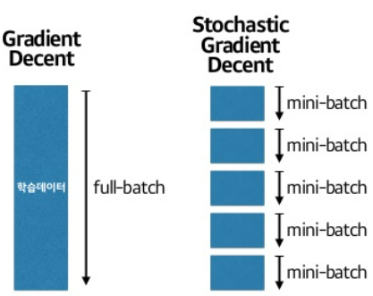
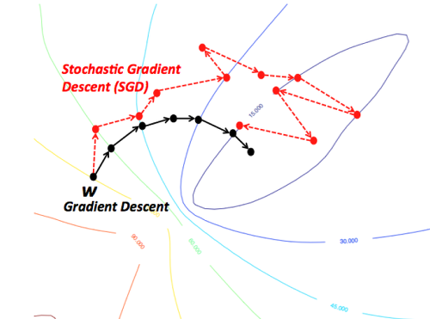
Slow
Stochastic Gradient Decent
Notes:
모든 계산(1시간) 후 최적의 한 스텝(GD) / 일부만 검토(5분) 일단 간다.(SGD) 조금 헤매도 어쨌든 인근에 아주 빨리감

Slide 23
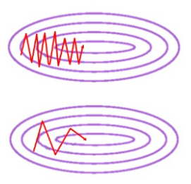
Slow
SGD의 아쉬움
Mini-batch로 인해 불안정한 방향전환 문제
잘 탐색하면서도 최적의 방향을 잘 찾으면 좋겠다

Slide 24

Slow
Learning Rate

Slide 25
Slow
Learning Rate, Optimizer
어느 만큼의 보폭으로 어느 방향으로 갈지
두 가지를 잘 선택해야 가장 효율적인 방법을 찾을 수 있음

Slide 26
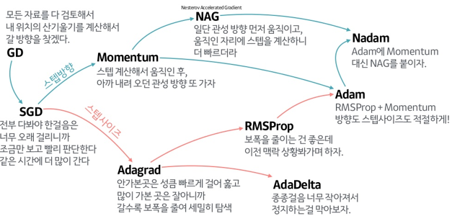
Slow
Optimizer

Slide 27

Slow
Optimizer

Slide 28
Overfitting

Slide 29

Overfitting
Problem

Slide 30
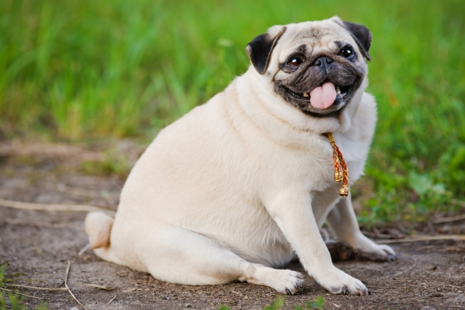

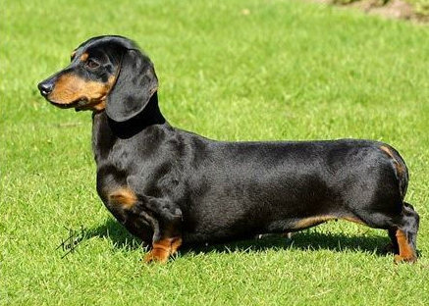
Overfitting
Problem

Slide 31
Overfitting
Solution
Neural Network에서 학습할 때 전체 학습이 아닌 가려가면서 학습하는 방법
“Dropout”
즉, Hidden layer의 일부 유닛이 동작하지 않게하여 Overfitting을 막음

Slide 32
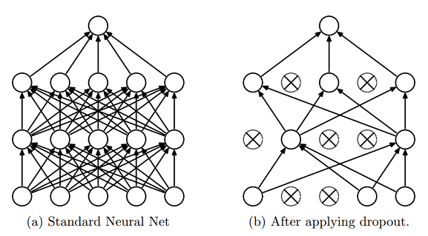
Overfitting
Solution
학습 시킬 때, 일부러 정보를 누락시키거나 중간 노드들을 disabled 시킴

Slide 33
Overfitting
Solution
일부에 집착하지 않고 중요한 요소가 무엇인지 터득해 나감으로써 Overfitting 문제를 해결함

Slide 34
?
Q n A

Slide 35
Thank you

